Slide 1
CHỦ ĐỀ 12
PHÉP CỘNG, PHÉP TRỪ TRONG PHẠM VI 1000
BÀI 63:
LUYỆN TẬP CHUNG

Slide 2
Thứ hai ngày 25 tháng 4 năm 2022
Toán
Luyện tập chung ( tiết 1 )

Slide 4
1
Đặt tính rồi tính ?
267 + 731 328 + 56 698 – 47 721 - 350

Slide 5
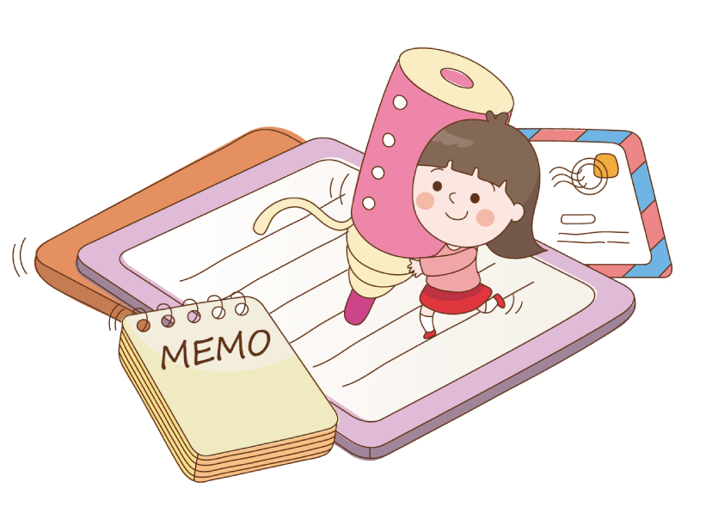
Thứ hai ngày tháng năm 2022
Toán
Luyện tập chung ( tiết 1 )
Bài 1:
267
328
698
721
+
+
-
-
731
56
47
350
999
384
651
371

Slide 6
2
Quan sát hình
365
416
365
416
523
572
523
572
- Tính tổng của hai số ghi trên khối lập phương và khối cầu.
- Tính hiệu của hai số ghi trên khối hộp chữ nhật và khối trụ.
523
+
365
=
888
572
-
416
=
156

Slide 7
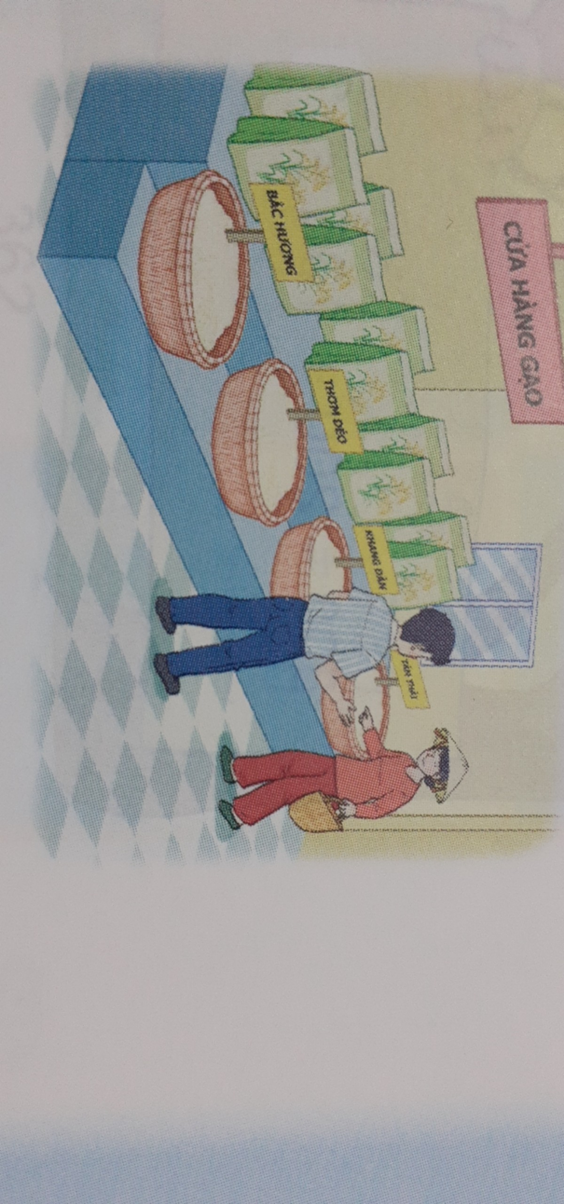
3
Một cửa hàng, buổi sáng bán được 259 kg gạo, buổi chiều bán được 175 kg gạo. Hỏi cả hai buổi cửa hàng đó bán được bao nhiêu ki-lô-gam gạo?
Tóm tắt:
Buổi sáng: 259 kg
Buổi chiều: 175 kg
Cả hai buổi: … kg ?

Slide 8
Bài 3:
Bài giải
Cả hai buổi cửa hàng bán được số ki-lô-gam gạo là :
250 + 175 = 425 (kg )
Đáp số: 425 kg gạo

Slide 9
4
Quan sát tranh rồi trả lời câu hỏi.
332
591
542
a) Bạn nào cầm miếng bìa ghi phép tính có kết quả bé nhất?
b) Miếng bìa ghi phép tính có kết quả lớn nhất có dạng hình gì?

Slide 10
Tạm biệt và hẹn gặp lại các con!

